Slide 1
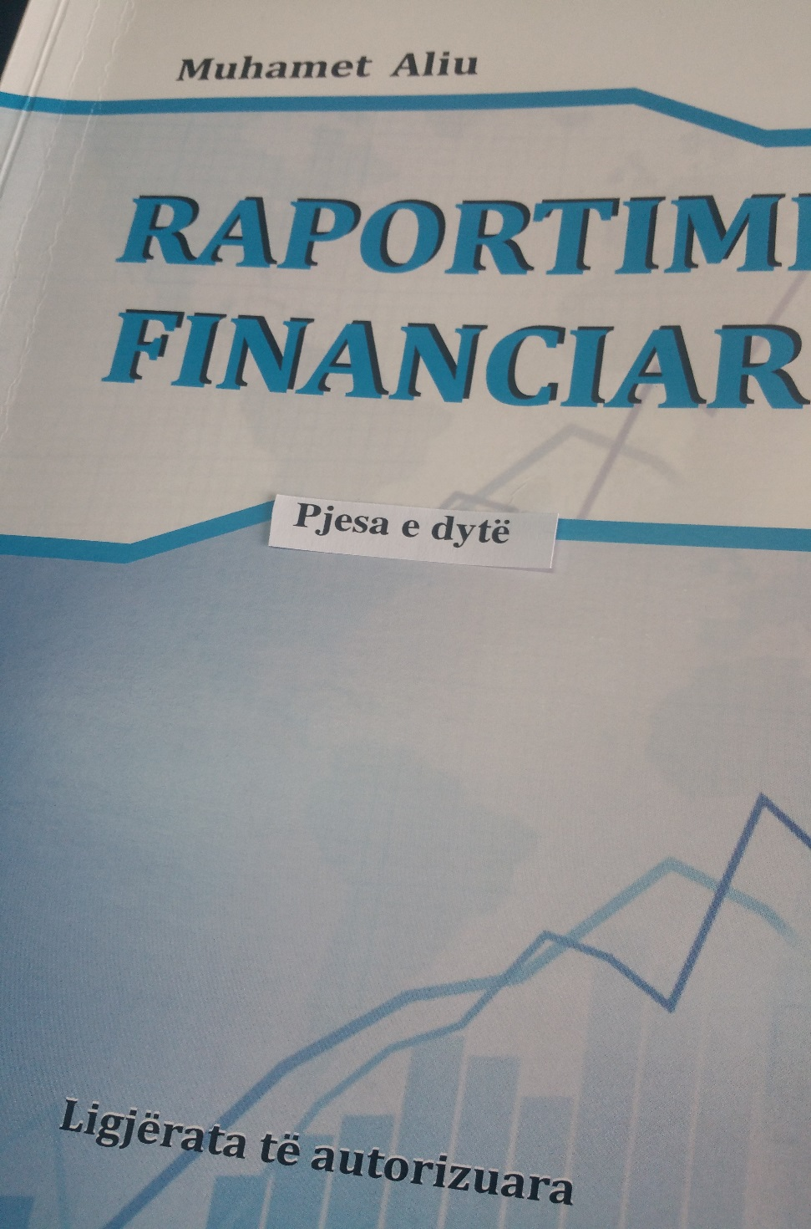
Niveli i studimeve: Bachelor
Lënda:
RAPORTIMI
FINANCIAR II
Prof.Dr.Muhamet Aliu

Slide 2

Metodologjia e punës
Ligjerata dhe Ushtrime
Puna në grupe
Punime seminarike dhe aktivitete
Puna praktike (përdorimi i materialeve të bizneseve
Testet vlerësuese (Kolokiume)
Provimi përfundimtar

Slide 3
LITERATURA:
Literatura obligative:
Muhamet Aliu. (2022). Raportimi financiar – pjesa e dytë (Ligjërata të autorizuara), Prishtinë.
Literatura shtesë:
Barry Elliott & Jamie Elliott. (2011). Financial Accounting and Reporting, 14th Edition,
Charles H. Gibson (2007). Financial Reporting and Analysis,), 10th Edition.

Slide 4
Mënyra e vlerësimit
Mos vijimi për më shumë se 3 ligjërata humbet e drejta për kolokium!

Slide 5
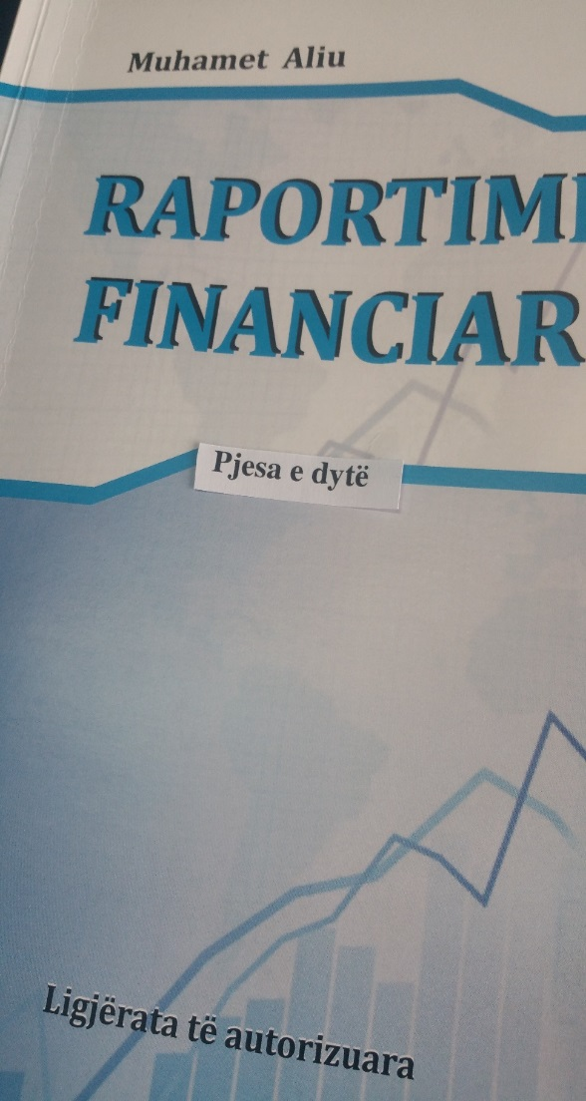
Formimi i grupeve!
Roli i grupeve:
Grupet formohen me qëllim të përforcimit të dijes,
Duke mësuar bashkë mësojmë më shumë.
Grupet do të garojnë në mes veti.
Gara do të identifikojë udhëheqësin më të mirë të grupit dhe anëtarët që kanë arritje më të mirë.
Udhëheqësi i grupit:
Studentët me notën 9 dhe 10 nga lënda RF-I-, janë udhëheqës të grupeve.
Për të maksimalizuar notën udhëheqësi duhet të funksionalizojë grupin, nëse anëtarët e grupit kanë interesim!
Anëtarët e grupit:
Grupi duhet të ketë udhëheqësin dhe 4 anëtarë tjerë.

Slide 6
Java | Përmbajtja e ligjeratave | Kapitulli
1 | Përgjithësisht mbi objektivat e raportimit financiar II | I
2 | Standardet Ndërkombëtare të Raportimit Financiar (SNRF) | II
3 | Raportimi financiar i organizatave qeveritare - buxhetore | III
4 | Raportimi financiar i organizatave joqeveritare (OJQ) | IV
5 | Raportimi përmes pasqyrave të konsoliduara financiare sipas SNRF 3 | V
6 | Pasqyrimi i ngjarjeve pas datës së raportimit financiar sipas SNK 10 | VI
7 | Raportimi i instrumenteve financiare sipas SNRF 7 | VII
8 | Testi i parë (Kolokiumi 1) Kapitulli 1 - 5
9 | Raportimi i pasurisë afatgjatë materiale sipas SNK 16 | VIII
10 | Raportimi i qëndrueshmërisë ekonomike dhe financiare sipas SNK 29 | IX
11 | Raportimi për burimet minerare dhe vlerësimi i tyre sipas SNRF 6 | X
12 | Raportimi financiar lidhur me kontratat e sigurimit sipas SNRF 4 | XI
13 | Raportimi financiar për pasuritë joqarkulluese që mbahen pë shitje - SNRF 5 | XII
14 | Raportimi financiar për segmentet e shfrytëzimit - SNRF 8 dhe raportimi i pagesave bazuar në aksione SNRF 2 | XIII
15 | Testi i dytë (Kolokiumi 2) Kapitulli 6 - 14

